Slide 1
Дорожные знаки
«Знаки приоритета»

Slide 2
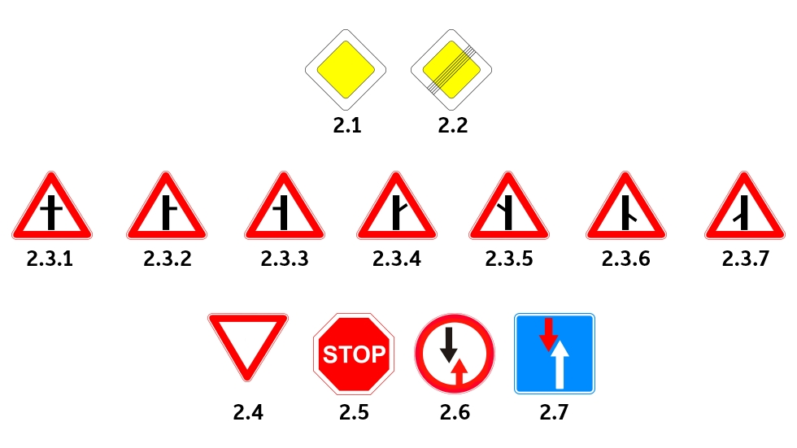
Основное предназначение знаков приоритета – установить очередность проезда, понятную всем водителям.

Slide 3
Устанавливается на нерегулируемых перекрестках. Обычно более загруженному направлению отдают приоритет. Дорожный знак «Главная дорога» говорит о том, что водитель пользуется преимуществом при проезде перекрестка, то есть может проехать его первым. Не стоит забывать, что на перекрестке есть как минимум два главных «въезда». А значит, более приоритетным может оказаться другое транспортное средство, которое так же, как и вы, находится на главной дороге, но у которого нет «помехи справа». Или, например, трамвай
Иногда главная дорога меняет свое направление на перекрестке. В этом случае знак дополняется табличкой, указывающей на дальнейшее направление главной дороги. При этом правила разъезда остаются аналогичными: водители, выезжающие с главной дороги, имеют преимущество, а между собой разъезжаются по принципу «правой руки».
«Главная дорога»
«Направление главной дороги»

Slide 4
Название знака 2.2 «Конец главной дороги» говорит само за себя. С этого момента водитель теряет приоритетное право проезда. Устанавливается непосредственно перед перекрестком. Если он не сопровождается другими знаками приоритета, значит перекресток впереди – равнозначный. И при проезде уступает тот, у кого есть помеха справа. В данном случае уступает учебный автомобиль. Но чаще знак применяется в паре со знаком «Уступите дорогу» или «Движение без остановки запрещено».
«Конец главной дороги»
Знак 2.3.1 хоть и похож на крест, но означает отнюдь не дорогу на кладбище. Он указывает на пересечение главной дороги со второстепенной.
«Пересечение главной
дороги со второстепенной»

Slide 5
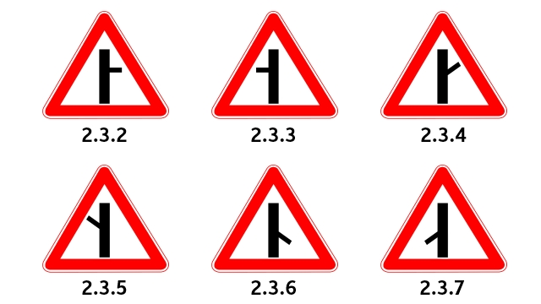
Серия знаков 2.3.2 – 2.3.7 обозначает примыкание второстепенной дороги. Она обозначена тонкой линией. А широкая полоса – это главная дорога, по которой как раз и едет водитель. Водитель, двигающийся по главной, имеет преимущество перед водителями, выезжающими с пересекаемой или примыкаемой дороги. Знаки имеют форму треугольника с красной каймой, чем очень похожи на изученные нами ранее предупреждающие знаки. Это сходство не случайно. Перекрестки представляют собой довольно опасные участки дороги, а значит, о них нужно предупредить. Причем сделать это заранее. За 150-300 метров за городом и за 50-100 метров в населенном пункте. В этом и заключается родственность данной серии знаков приоритета с предупреждающими. Знаки пересечения или примыкания второстепенной дороги информируют водителя о конфигурации приближающегося перекрестка.

Slide 6
Данный знак говорит водителю о том, что ему нужно уступить дорогу транспортным средствам, движущимся по главной. Увидев данный знак водитель не должен начинать, возобновлять или продолжать движение, а также совершать какие-либо маневры, если это приведет к изменению направления движения или скорости водителя, имеющего преимущество. Требование уступить дорогу не предусматривает обязательную остановку. Например, если на главной дороге никого нет, останавливаться необязательно.
«Уступите дорогу»
Знак 2.5 «Движение без остановки запрещено» является «усиленной» версией предыдущего. Пропуская автомобиль, вам придется остановиться перед стоп-линией или табличкой с надписью «СТОП», а если они отсутствуют, то перед краем пересекаемой проезжей части. Нередко знак устанавливают перед нерегулируемыми ж/д переездами (без шлагбаума, светофора и дежурного). При наличии стоп-линии останавливаться нужно перед ней. Если разметки нет, то прямо перед знаком.
«Движение без
остановки запрещено»

Slide 7
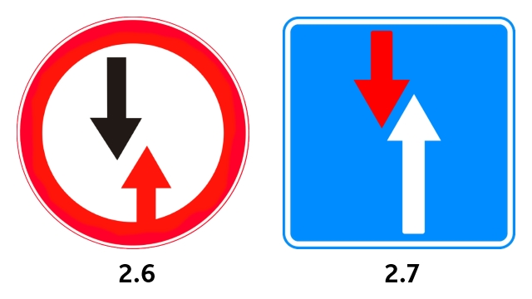
Знаки 2.6 и 2.7 – это тоже знаки приоритета. Они регулируют движение не на привычных нам перекрестках, а на узких участках дороги, где затруднен встречный разъезд транспортных средств. Первый знак дает преимущество встречному потоку, второй – вам.
Увидев знак 2.6 въезжать в узкое место (например, на мост, в тоннель, на единственную полосу для движения) можно, только уступив дорогу встречным транспортным средствам. Если вы затрудните проезд встречному автомобилю - останавливайтесь и ждите. Если вы помех не создадите – можете продолжать движение.
Знак 2.7 указывает на ваше преимущество перед встречным потоком при проезде узкого места.

Slide 8
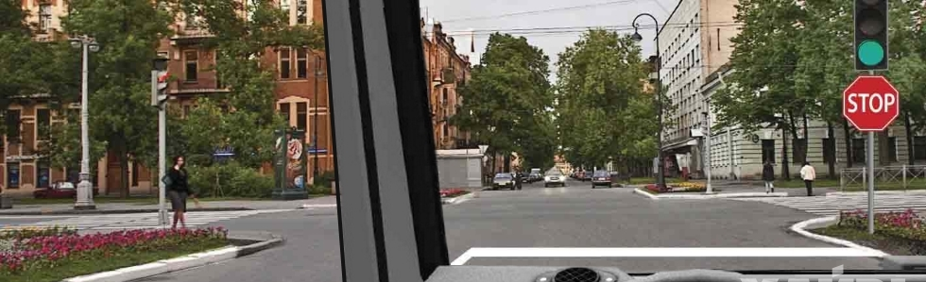
Знаки приоритета нужны водителям, чтобы понимать очередность проезда на перекрестках и узких участках дороги. Однако важно запомнить: их действие отменяется сигналами регулировщика и светофора.
При движении прямо Вы: 1. Должны остановиться перед стоп-линией. 2. Можете продолжить движение через перекрёсток без остановки. 3. Должны уступить дорогу транспортным средствам, движущимся с других направлений.

